Slide 1
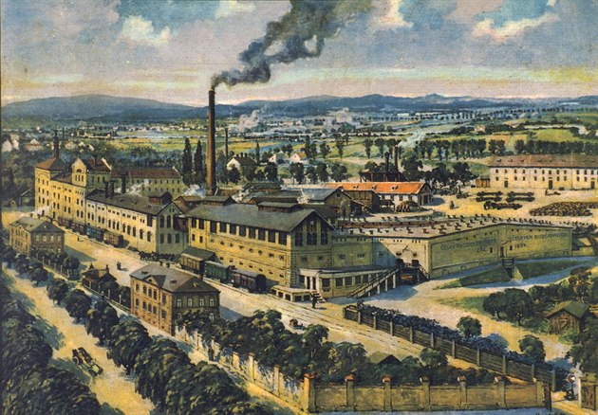
Kulturní dějiny piva
CORE052

Slide 2
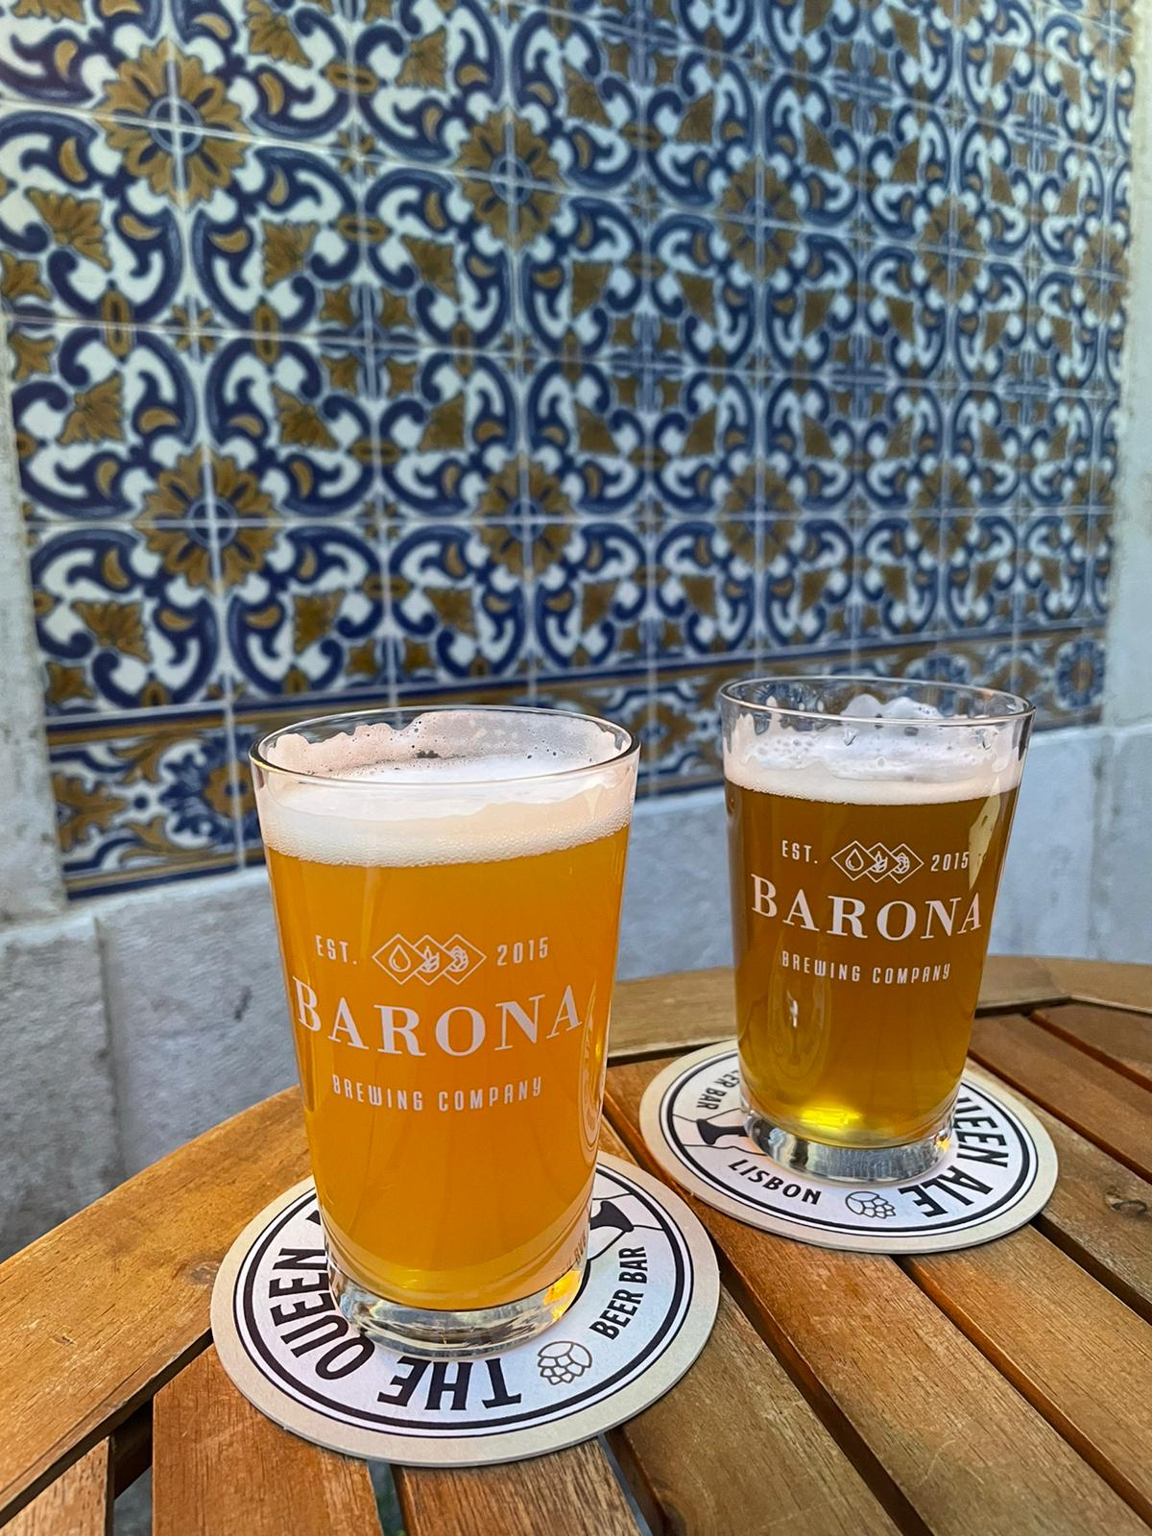
Cíle kurzu
představit pivo jako kulturní fenomén
prohloubit znalosti o tomto nápoji
zamyslet se nad rozumnou konzumací alkoholu
objevovat rozmanitý svět piva
získání přehledu o proměnách pivní kultury
poznat práci vybraných humanitních oborů a metody jejich výzkumu
naučit se přemýšlet nad hodnotami současné doby vycházejícími z minulosti

Slide 3
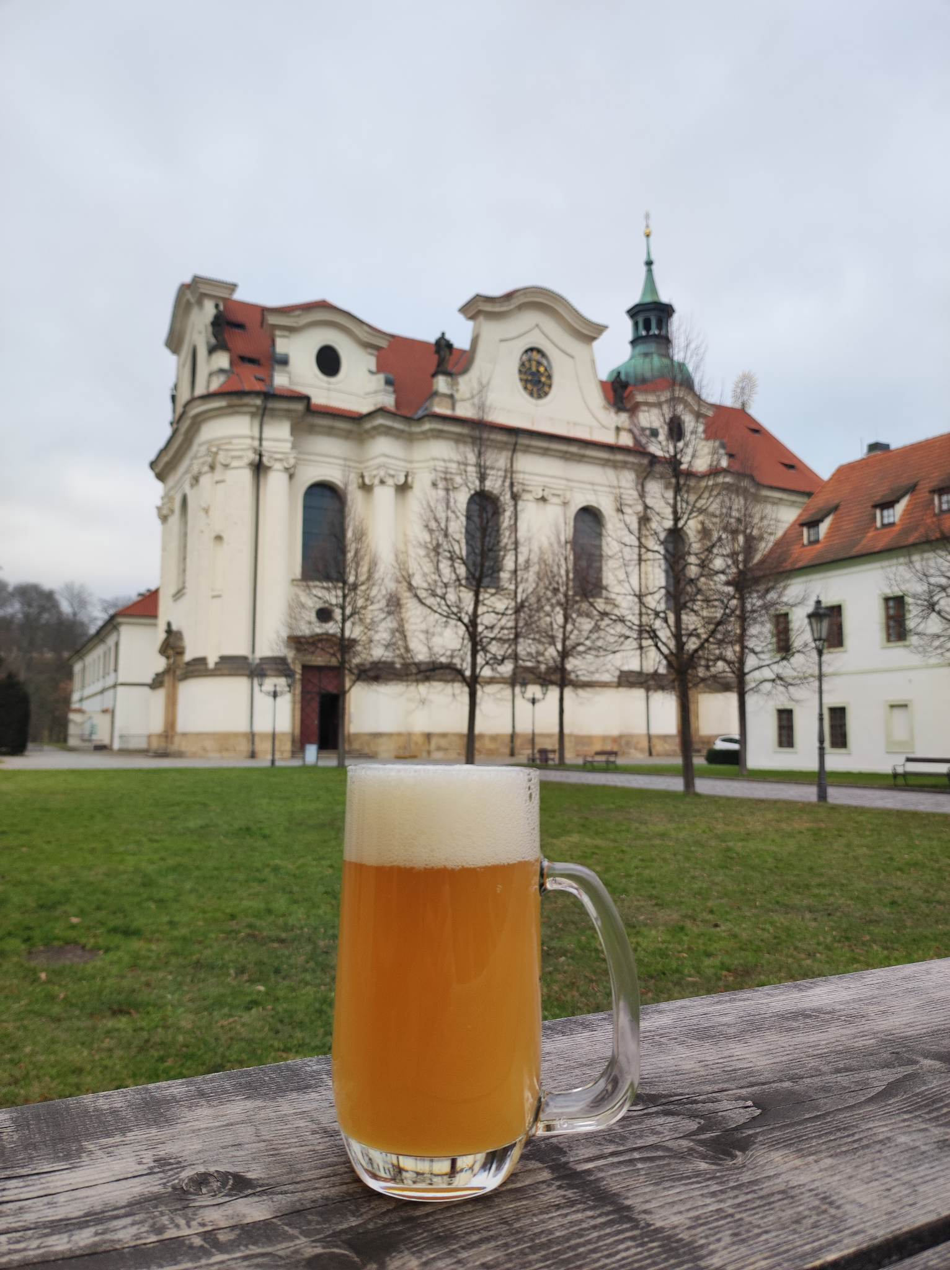
Ukončení kurzu
Aktivní účast na přednáškách, diskuze.
Zápočet ve formě písemného testu. Všechny otázky budou reflektovat témata probraná během přednášek.
Samostatná příprava.
Primární cílem kurzu není ověřování kvanta znalostí,
ale transfer nových poznatků a podnětů k zamyšlení.

Slide 4
Plán semestru
20. února - Úvodní hodina. Seznámení s tématem, podobou kurzu, základní literaturou a způsobem ukončení.
27. února - Technologická stránka výroby piva. Doc. RNDr. Lukáš Kučera, Ph.D., Katedra analytické chemie, Přírodovědecká fakulta Univerzity Palackého.
6. března - Pivní kultura a rozmanitost v současném světě. Mgr. Libor Zajíc, Ph.D., Historický ústav,
Filozofická fakulta Masarykovy univerzity.
13. března - Možnosti výzkumu a interpretace historického vývoje pivních stylů na příkladu ležáku. Doc. Mgr. Martin Veselý, Ph.D. a Mgr. Michal Horáček, Katedra historie, Filozofická fakulta, Univerzita J. A. Purkyně, Ústí nad Labem.
20. března - hodina nebude (přednáším mimo Brno)
27. března – Pivo a hospody v českém prostředí optikou sociologického výzkumu. PhDr. Jiří Vinopal, Ph.D., Katedra sociologie, Filozofická fakulta Univerzity Karlovy.

Slide 5
Plán semestru
3. dubna - "Bez piva zaživa bych umíral" - aneb hospody, pivo a pikolíci v knihách Bohumila Hrabala. Doc. Mgr. Jan Tlustý, Ph.D., Ústav české literatury. Filozofická fakulta Masarykovy univerzity.
10. dubna - Jenom holbičku pro mou opičku. Pivo a hospoda v kramářských písních. Mgr. Marie Hanzelková, Ph.D.,
Ústav české literatury, Filozofická fakulta Masarykovy univerzity.
17. dubna - Historie právní regulace výroby a distribuce piva. Prof. JUDr. Radim Polčák, Ph.D., Ústav práva a technologií, Právnická fakulta Masarykovy univerzity.
24. dubna - volno (čtecí týden)
1. května – volno (státní svátek)
8. května - volno (státní svátek)

Slide 6
Plán semestru
15. května - Vývoj pivovarské architektury v průmyslovém období. Mgr. Petr Holub, Národní památkový ústav. Ing. Milan Starec, Národní muzeum pivovarnictví, Kostelec nad Černými lesy.
22. května - Pivo a jeho místo ve společnosti. Moderovaná diskuzní hodina s hosty.

Slide 7
Základní literatura dostupná v knihovně HÚ
Zíbrt, Čeněk: Z historie piva. Praha 2013.
Zíbrt, Čeněk: Pivo v písních lidových a znárodnělých. Praha 2013.
Veselý, Martin (ed.): Orosené dějiny. Ústín nad Labem 2019.
Studia historica Brunensia, 2023, č. 2.
Holub, Petr: Žít pivo: stručná historie brněnského pivovarnictví. Brno 2015.
Basařová, Gabriela – Hlaváček, Ivo: České pivo. Pacov 1998.
Cabras, Ignazio (ed.): The history of the beer and brewing industry. London 2017.
Meußdoerffer, Franz: Das Bier: eine Geschichte von Hopfen und Malz. München 2016.
Fassl, Peter (ed.): Bier- und Wirtshauskultur in Schwaben und Franken. München 2022.

Slide 8
Základní literatura dostupná v knihovně HÚ
Eymold, Ursula (ed.): Bier macht München: 500 Jahre Münchner Reinheitsgebot in Bayern. München 2015.
Harlander, Lilian (ed.): Bier ist der Wein dieses Landes: jüdische Braugeschichten. München 2016.
Cabras, Ignazio (ed.): The history of the beer and brewing industry. London 2017.
Ruppen, Sara (ed.): Brauer und Apotheker - eine seltsame Personalunion: ein Beitrag zur pharmazeutischen Geschichte des Bieres. Stuttgart 2020.
Nurin, Tara: A woman's place is in the brewhouse: a forgotten history of alewives, brewsters, witches, and CEOs. Chicago 2021.
Wilson, Eli – Stone, Asa: Beer and society: how we make beer and beer makes us. Lanham 2022.

Slide 9
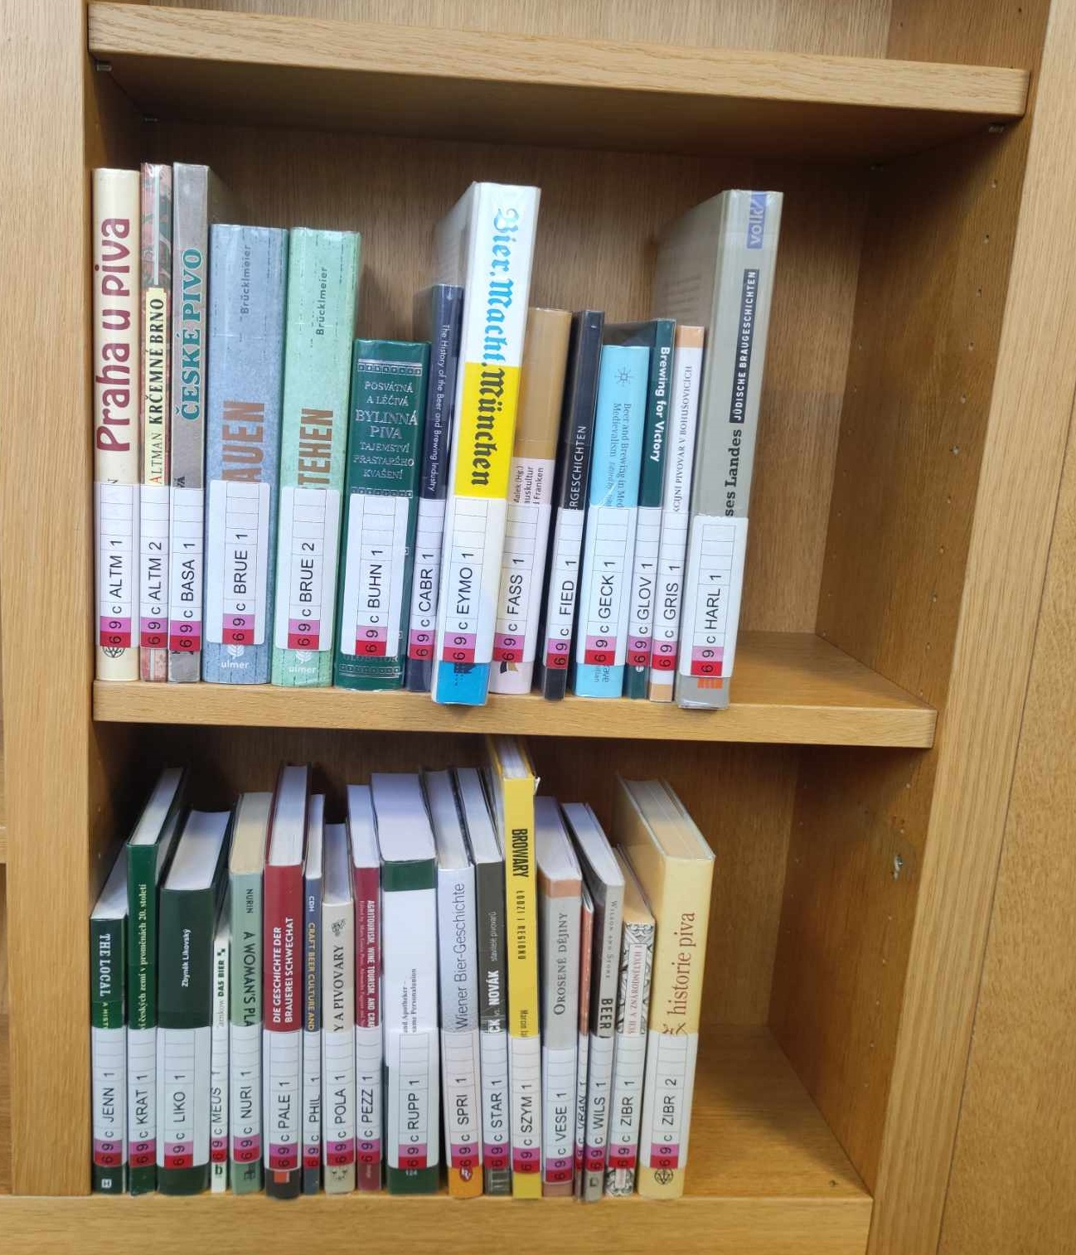
Knihovna
Historického ústavu
Filozofická fakulta,
Arne Nováka 1
budova B2, 5. patro
signatura 6.9c

Slide 10
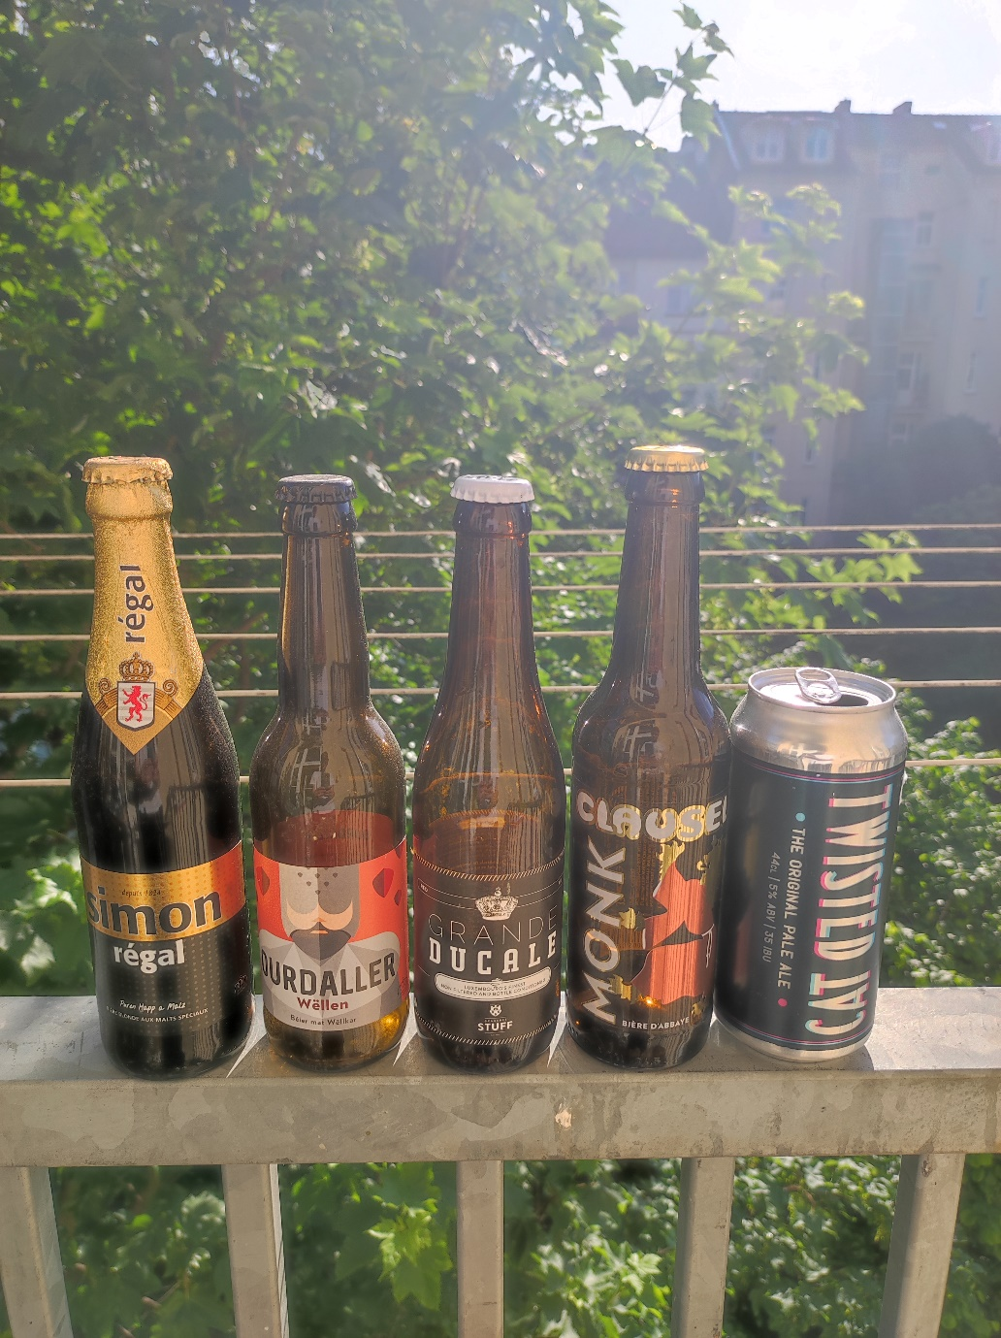
Jak se můžeme dívat na pivo?
pohled konzumenta – chuť, rozmanitost, cena
pohled výrobce – technologická stránka věci, suroviny, rentabilnost výroby
pohled exaktního vědce – statistika, vlastnosti surovin
pohled humanitního vědce – kulturní stránka výroby a konzumace piva

Slide 11
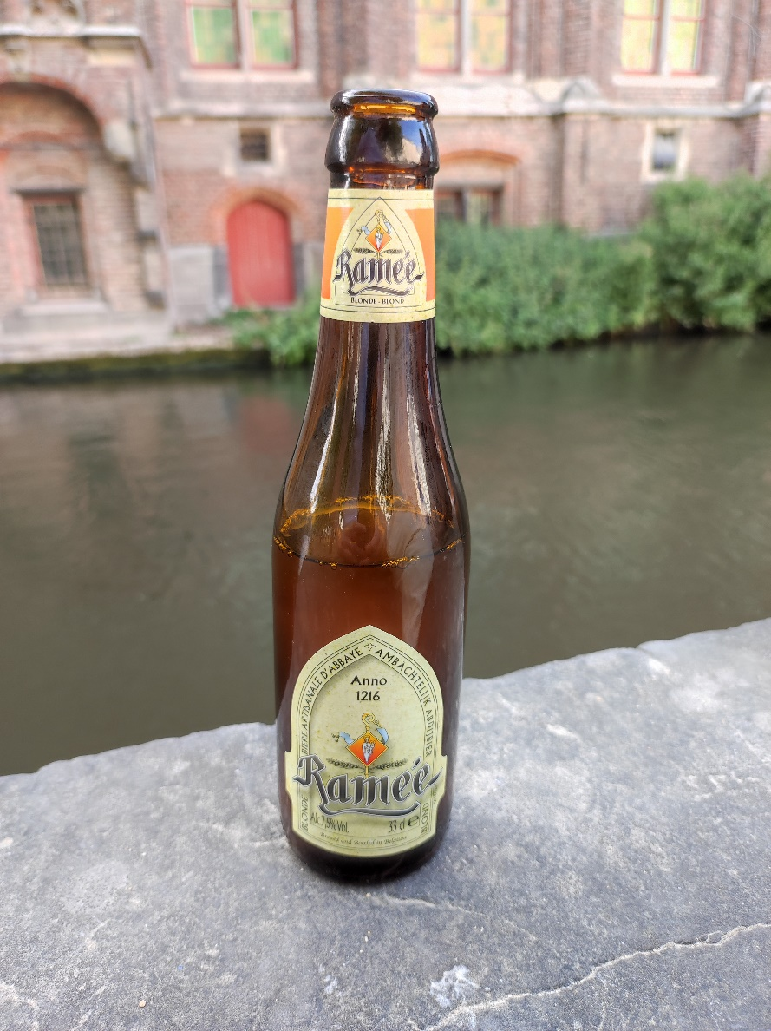
Pohled humanitních vědců
historie – hospodářské aspekty, součást kulturní identity, důvody k výrobě piva, důsledky jeho výroby a konzumace
literatura – pivo jako součást příběhů, jako dotvářející element v pozadí
hudební věda – pivo v textech písní
etnologie – pivo jako součást kulturního dědictví
religionistika – rituální funkce piva, role církve při výrobě piva
filmová věda – pivo jako součást vizualizace
politologie, sociologie, …

Slide 12
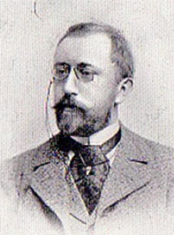
Krátce z dějin výzkumu
výzkum léčivých účinků piva (sv. Hildegarda z Bingenu –
12. století)
komplexní pohled na pivo (Tadeáš Hájek z Hájku – 16. století –
De cerevisia eiusque conficiendi ratione, 1554)
základy moderních prací o pivu (František Ondřej Poupě – přelom
18. a 19. století - Die Kunst des Bierbrauens physisch - chemisch - ökonomisch beschrieben, 3. díly, 1794 - 1821)
etnologický pohled na pivo (Čeněk Zíbrt – 18. a 19. století –
Pivo v písních lidových a znárodnělých, 1909)
pivovarnictví bylo především součástí hospodářských dějin

Slide 13

Současný stav bádání
popularizační publikace (Karel Kosař, Jaroslav Novák Večerníček, Ladislav Jakl, Daniela Kolářová)
2006 – konference Pivo lepších časů – Ústí nad Labem (Martin Veselý a další) + sborník
2015 – výstava Žít pivo - Brno (Petr Holub a další)
2016 – konference Orosené dějiny – Ústí nad Labem
2019 – sborník z výše uvedené konference
2023 – konference Pivo v turbulentních časech
2021 – 2023 – projekt Kulturní dějiny piva – Masarykova univerzita

Slide 14
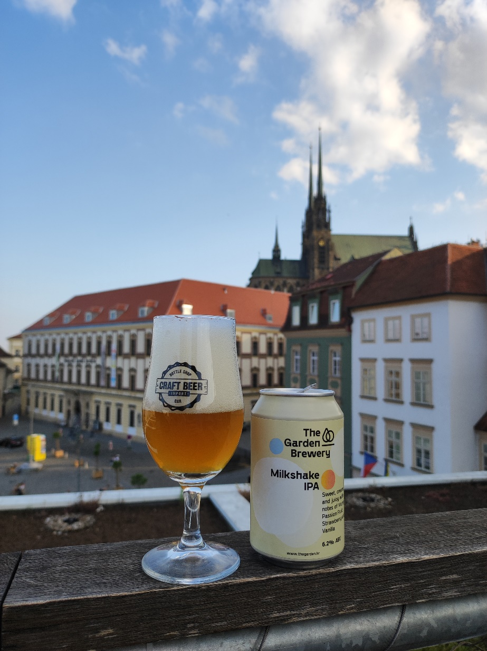
Co zajímá na pivu Vás?

